Slide 1

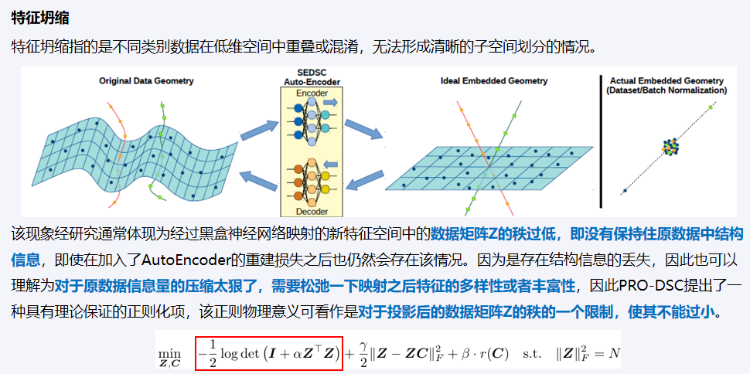
本周工作
1. 回顾了传统子空间聚类以及深度子空间聚类的经典与最新的方法，并进行总结汇报。（SENet，EnSC，PRO-DSC，DELVE）
2. 读了四篇LoRA外的低资源CPT方法的论文（GORP，CPI-FT，LISA），主要与参数梯度空间相关，目前还没完全总结完，后续可以进行一个总结汇报。

Slide 2
下周计划
1. 总结LoRA技术外与想法相关的CPT方法。
2. 阅读MCR2论文，总结正则化方向的CPT方法。

